Slide 1

Participación de escuelas secundarias - 9.º grado
Decisiones en línea con consecuencias reales

Slide 2

LA PREVENCIÓN A TRAVÉS DE LA EDUCACIÓN ES LA SOLUCIÓN
Connect for Freedom es una organización 501(c)(3) sin fines de lucro comprometida a proporcionar materiales gratuitos sobre seguridad en línea y concientización sobre la trata de personas a aquellas partes que estén interesadas dentro del entorno educativo.

Slide 3
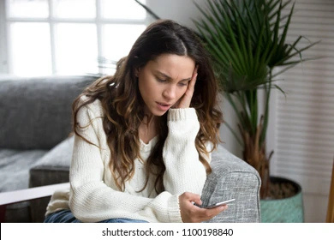
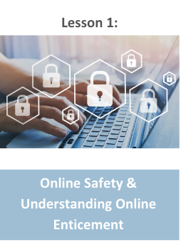
Resumen de la lección
Lección
Introducción a la seguridad en línea
Video “Opiniones de adolescentes: la sobreexposición y tu huella digital” de Common Sense Education (3.5 min.)
Preguntas de debate
Sexting
Video “El abuso sexual en línea puede ocurrir” de Fight Child Abuse (4.5 min.)
Preguntas de debate
Take It Down del NCMEC
Video “Rebobinar” del NCMEC (0.5 min.)
Comprométete con la campaña Pledge2Protect
Folleto de The Dibble Institute: Sexting: consejos para adolescentes
Actividad
Decisiones en línea con consecuencias reales

Slide 4
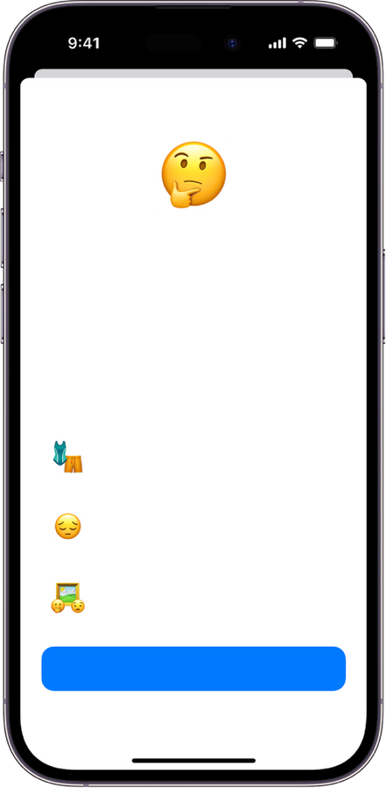





Seguridad en línea
Siempre debes tener cuidado con lo que publicas en línea. Nunca debes publicar lo siguiente:
Imágenes de alcohol/drogas
Contenido sexual
Malas palabras
Palabras perjudiciales/ofensivas
Amenazas para la seguridad de alguien
Lenguaje racista, sexista y prejuicioso
Este contenido podría ser confidencial.
¿Estás seguro de que deseas verlo?
Las fotos y los videos de desnudos muestran las partes privadas del cuerpo que, por lo general, están cubiertas por ropa interior o trajes de baño.
No es culpa tuya, pero las fotos y los videos de desnudos pueden utilizarse para hacerte daño.
Muéstrame
Es posible que la persona no quiera que estos se vean; podrían haber sido compartidos sin permiso.
Ahora no
Estoy seguro
Fuente: https://www.missingkids.org/theissues/onlineenticement

Slide 5
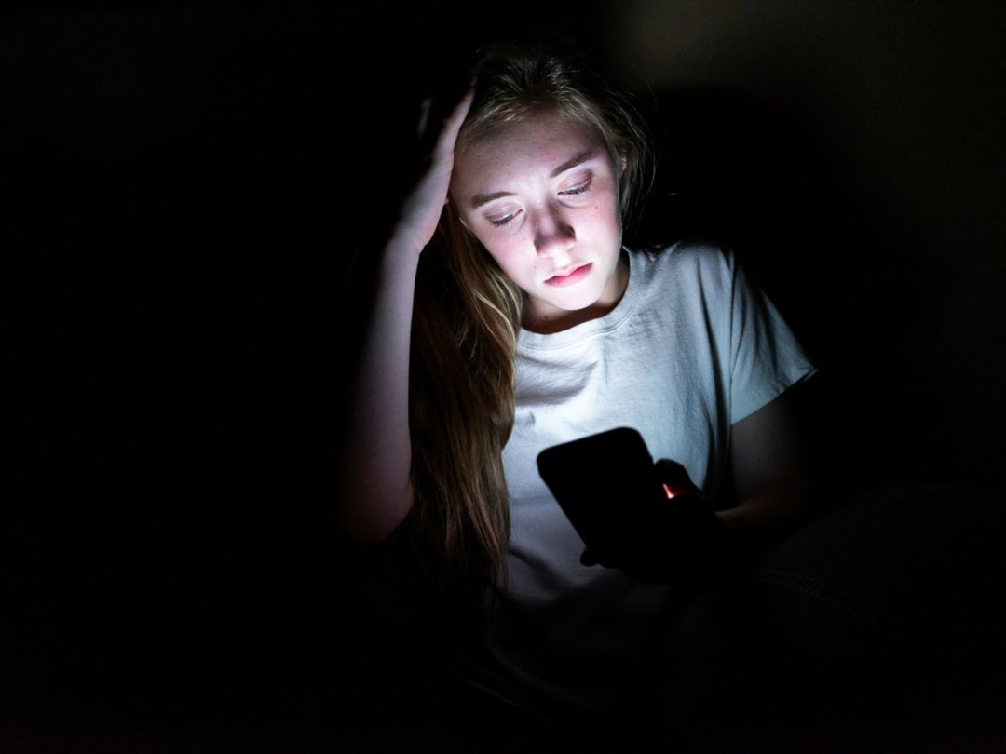
Cada acción tiene una reacción
Cada acción que tomamos en la vida tiene una reacción. Lo mismo sucede con lo que publicamos en línea.
Lo que publicas en línea les da a las personas una idea de quién eres tú, en qué crees, qué te gusta, qué no te gusta, etc.
Si publicas contenido que no es apropiado, como imágenes sexuales o palabras verbalmente ofensivas, es posible que las personas tengan una imagen negativa de ti. Si quieres retratar una imagen positiva, es importante ser conscientes de lo que decimos y hacemos.
Fuente: https://www.missingkids.org/theissues/onlineenticement

Slide 6

Consecuencias negativas
Publicar cosas perjudiciales en línea puede afectar aún más que la percepción que las personas tienen de ti.
Podría afectar tus oportunidades educativas futuras (es decir, la universidad, la facultad de derecho, la facultad de medicina) y oportunidades laborales.
No quieres que algo que publicaste hoy tenga un impacto negativo durante el resto de tu vida.
Siempre sé consciente de lo que publicas.
Fuente: https://www.missingkids.org/theissues/onlineenticement

Slide 7
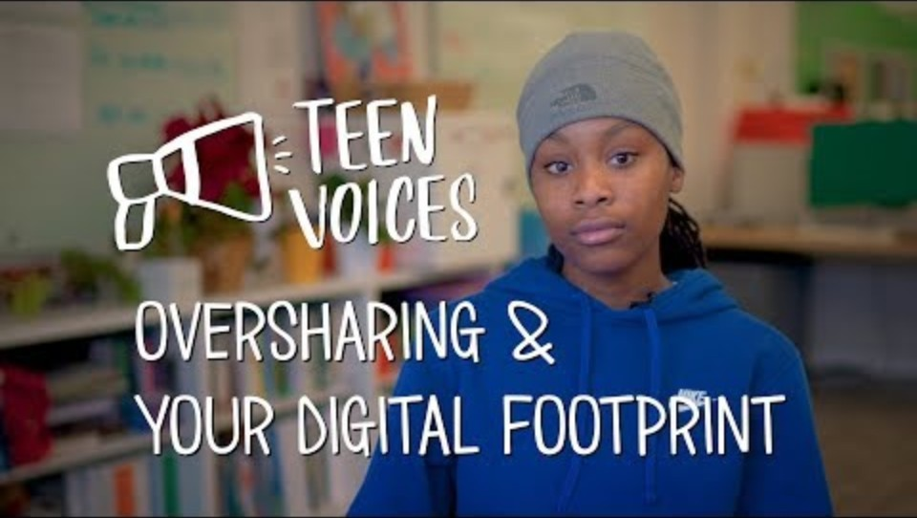
Video “Opiniones de adolescentes: la sobreexposición y tu huella digital” de Common Sense Education
Duración: 3:34 minutos
Fuente: https://www.youtube.com/watch?v=ottnH427Fr8

Slide 8
Video “Opiniones de adolescentes: la sobreexposición la sobreexposición y tu huella digital” de Common Sense Education
¿Piensas en las posibles consecuencias antes de hacer una publicación en línea?
¿Alguna vez has publicado algo en línea que quizás no deberías haber publicado? ¿O conoces a alguien que lo haya hecho?

Slide 9
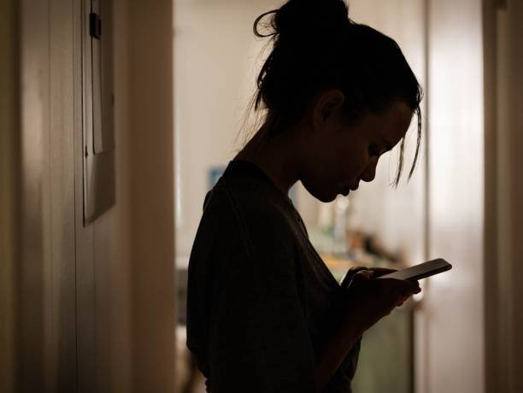
Sexting
Enviar a alguien la imagen de un desnudo o un video sexualmente explícito también puede tener graves consecuencias negativas.
Esta acción en línea puede parecer divertida y sugerente en el momento, pero pronto, esa imagen podría publicarse en línea. Esto podría hacer que te sientas vulnerado, avergonzado, apenado, e incluso provocar ansiedad, depresión, o pensamientos suicidas.
En algunos casos, el sexting puede llevar a la trata de personas.
Fuente: https://www.missingkids.org/theissues/sexting

Slide 10

Sexting
Sexting: consiste en enviar, reenviar o recibir un mensaje sexualmente explícito, la imagen o un video de una persona desnuda o parcialmente desnuda a través de un teléfono móvil, computadora u otro dispositivo electrónico
Si eres menor de 18 años, una imagen tuya desnudo se considera pornografía infantil.
HECHOS SOBRE EL SEXTING 1 de cada 6-7 adolescentes admite practicar sexting
Según el estudio del Pew Research Center de 2009
Fuente: https://www.missingkids.org/theissues/sexting

Slide 11

Riesgos del sexting
Existen riesgos asociados al envío de una imagen tuya desnudo.
La imagen podría:
Ser publicada en redes sociales o sitios web inapropiados.
¿Enviar fotos?
¿Qué tienes
puesto? ;)
Eres tan sexy.
Quiero verte ahora mismo.
Ser usada para avergonzarte o intimidarte en la escuela.
Muéstrame.
Ser enviada o reenviada a otros sin tu permiso.
Meterte en problemas con la escuela, tus padres, futuras oportunidades de trabajo o experiencias educativas.
Fuente: https://www.missingkids.org/theissues/sexting

Slide 12
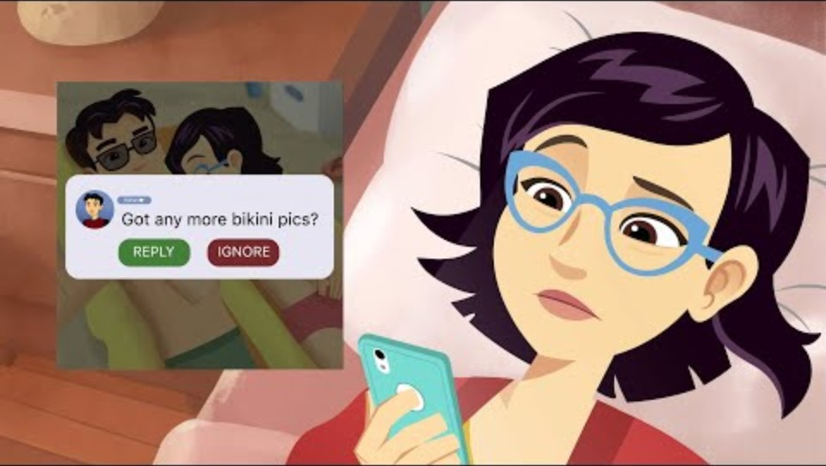
Video “El abuso sexual en línea puede ocurrir” de Fight Child Abuse
Duración: 4:38 minutos
Fuente: https://www.youtube.com/watch?v=CEivufW2IWs

Slide 13
Preguntas de debate dirigidas por el docente sobre el video “El abuso sexual en línea puede ocurrir” de Fight Child Abuse
Kevin no respetó a Kim ni sus límites. Mostró varias señales de alerta que fueron en aumento hasta que publicó sus fotos privadas e íntimas en línea.
¿Qué señales de alerta mostró Kevin?
¿Qué debería hacer alguien si se encuentra en una posición similar?

Slide 14
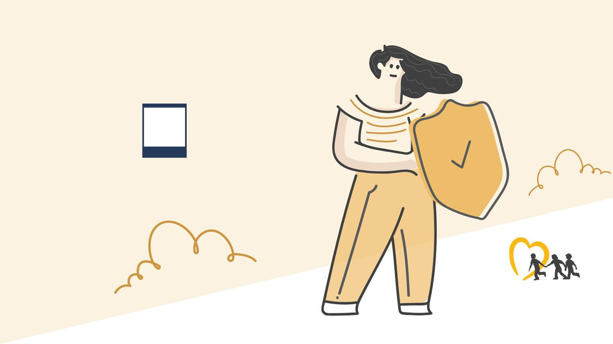
“Take It Down” del NCMEC
¿Qué es?
Un servicio gratuito que puede ayudarte a eliminar o detener la distribución en línea de imágenes o videos de desnudos, parciales o completos, o sexualmente explícitos que te hayan tomado cuando tenías menos de 18 años.
Puedes permanecer anónimo mientras utilizas el servicio y no tienes que enviar tus imágenes o videos a nadie.
Funcionará en plataformas en línea públicas o sin encriptar que hayan aceptado participar.
Take It Down
NATIONAL CENTER FOR MISSING &
EXPLOITED CHILDREN®
Fuente: https://takeitdown.ncmec.org

Slide 15
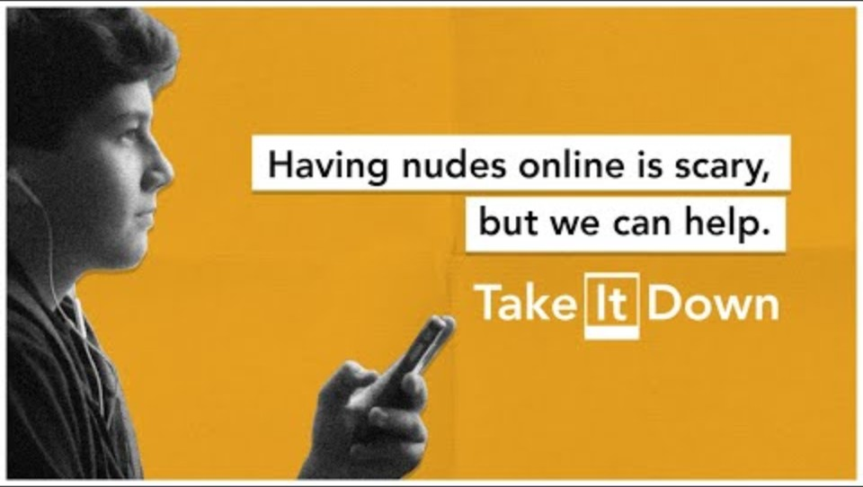
Video “Rebobinar” del NCMEC
Duración: 0:30 minutos
Fuente: https://www.youtube.com/watch?v=pAaXbBzVdJE

Slide 16
Comprométete con la campaña Pledge2Protect
Me comprometo a no crear ni compartir imágenes sexualmente explícitas reales o generadas por IA de mí mismo o de mis compañeros. A continuación, repasa el documento Cómo identificar los riesgos entre iguales: una guía para adolescentes.
Me comprometo a revisar la lista de verificación de la estrategia de salida, crear mi propia estrategia de salida y hablar de esto con mis amigos para estar preparados por si algo sale mal en línea o no parece correcto.
Me comprometo a añadir a favoritos la página How2Report y revisar el directorio de soporte “You’re Never Alone” en caso de que yo o un amigo seamos víctima de explotación en línea.
Me comprometo a configurar todas mis aplicaciones, juegos, cuentas de redes sociales y dispositivos en privado y desactivar los servicios de datos de ubicación en las redes sociales y todas las aplicaciones, excepto las que mi familia y yo necesitemos.
Me comprometo a saber quién está en mis listas de amigos y seguidores, eliminar a extraños y solo aceptar a personas que conozco en la vida real, y bloquear o eliminar a cualquier persona que me haga sentir incómodo.
Fuente: https://www.dhs.gov/know2protect/p2p/teens

Slide 17
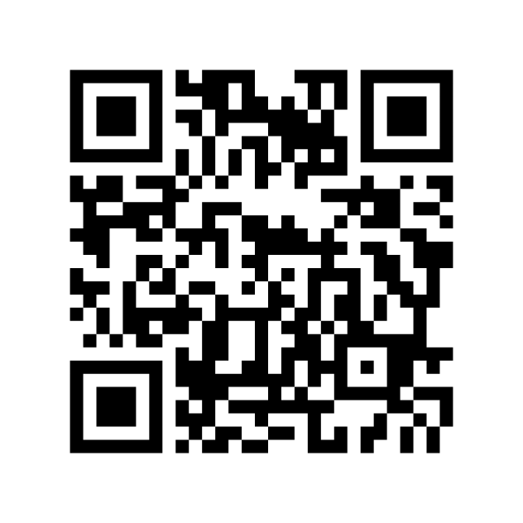
Comprométete con la campaña Pledge2Protect
Para obtener más información, escanee el código QR a continuación.
Fuente: https://www.dhs.gov/know2protect/p2p/teens

Slide 18

Actividad
JUGUEMOS

Slide 19
Actividad
Recomendamos jugar a
Cuestionario de las 5 decisiones principales en línea.

Slide 20

FIN

Slide 21
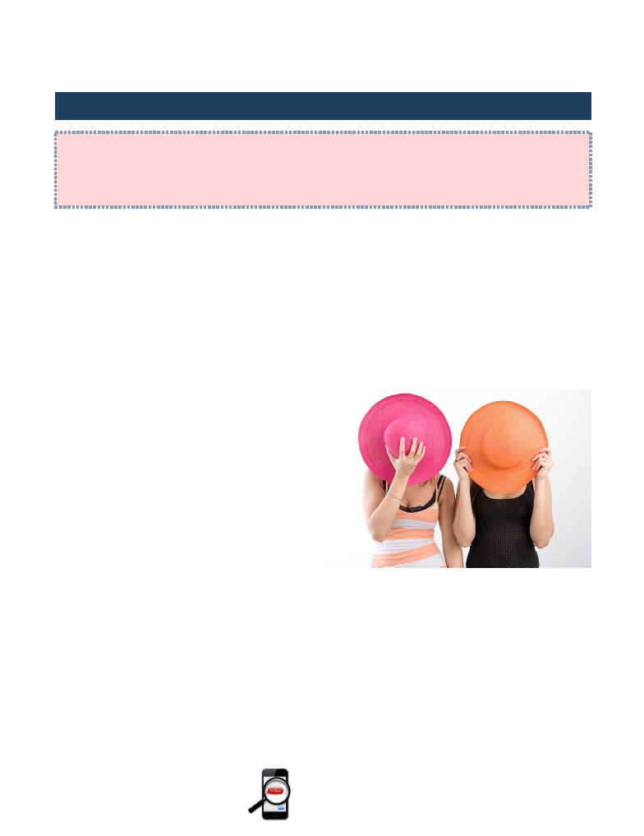
Folleto de la lección de The Dibble Institute
Sexting: consejos para adolescentes
Mayo de 2016
Sameer Hinduja, Ph. D. y Justin W. Patchin, Ph. D. | Centro de Investigación sobre Ciberacoso
Compartir fotos con las parejas es una parte natural de cualquier relación. Sin embargo, es importante que lo hagas de forma segura, responsable y adecuada. Intercambiar imágenes explícitas (desnudos) no solo es inapropiado, sino que es ilegal. Te puede poner en problemas con tus padres, la escuela e incluso la policía. Piénsalo dos veces antes de tomarte una foto explícita, o de enviar una foto tuya, o de otra persona, a alguien más. Nunca sabes dónde podría terminar o en qué tipo de problemas podrías meterte. Sigue estos principios básicos para mantener la privacidad de tus partes íntimas.
1. Elimina las imágenes explícitas que te hayan enviado. Podrías tener muchos problemas incluso al tener estas imágenes en tu teléfono.
2. No distribuyas imágenes explícitas. Si alguien te envía una imagen explícita de sí mismo o de otra persona, no se la pases a nadie más. Intenta pensar en cómo te sentirías si alguien enviara fotos similares de ti a otra persona que no conoces o que no deseas que las vea.
3. Ignora o rechaza de manera rotunda cualquier solicitud de imágenes inapropiadas por parte de otras personas. No vale la pena, sin importar cuánto te guste la otra persona, incluso si crees que puedes confiar en ella. El riesgo potencial es demasiado alto. Si realmente se preocupan por ti, lo entenderán.
4. Bloquea a las personas que te incomoden por la forma en que te hablan (o por lo que te envían).
5. Desvía la atención de la persona que te solicite imágenes inapropiadas. Intenta conversar sobre otra cosa, o muéstrale un video de YouTube que acabas de ver o a una aplicación que crees que le gustaría. Si sigue preguntando sobre las fotos, hazle saber que debería calmarse.
6. No promuevas tu propia cosificación. No eres un trozo de carne. No quieres que a las personas les gustes por tu cuerpo, sino por tu mente y tu corazón. Ceder y enviar imágenes explícitas simplemente alimenta su deseo de más y sigue devaluando tu valor.
7. El sexting no define una relación romántica saludable y funcional. Claro, es divertido, sugerente y atrevido, pero recuerda que estas imágenes podrían ser vistas por un público más amplio (incluidos tus padres, docentes o la policía).
8. Envía imágenes que sean sugestivas, pero no explícitas. Mantén cubiertas las partes íntimas en todo momento. Está bien enviarle una foto a tu pareja, solo asegúrate de que tenga una clasificación PG-13 y no X. Aun así, ten en cuenta que estas también pueden transmitirse a otros. Si no te preocupa que toda tu escuela (¡o tu abuela!) lo vea, probablemente esté bien.
9. Si recibes (o alguien te muestra) una imagen explícita de alguien que conoces, ponte en contacto con esa persona para informarle que sus imágenes están circulando. Querrías que alguien te informara si una imagen tuya así estuviera circulando.
10. Informa a un adulto en quien confías si te preocupa el bienestar de la persona que aparece en la imagen. Si estás preocupado por la persona que aparece en la imagen, ya sea un amigo o no, es posible que necesites la ayuda de un adulto.
SOBRE CIBERACOSO
CENTRO DE INVESTIGACIÓN
CYBERBULLYING.ORG

Slide 22
Enlaces a los materiales de la lección
Video “Opiniones de adolescentes: la sobreexposición y tu huella digital” de Common Sense Education
Video “El abuso sexual en línea puede ocurrir” de Fight Child Abuse
Video “Rebobinar” del NCMEC
Campaña Pledge2Protect para adolescentes de know2protect
Cómo identificar los riesgos entre iguales de know2protect: una guía para adolescentes
Lista de verificación de la estrategia de salida de know2protect
How2Report de know2protect
Directorio de soporte You’re Never Alone de know2protect
Folleto “Sexting: consejos para adolescentes” de The Dibble Institute
Cuestionario de las 5 decisiones principales en línea

Slide 23
Resumen de la lección
Tipo de contenido que nunca debes publicar en línea:
Imágenes de alcohol/drogas
Contenido sexual
Malas palabras
Palabras perjudiciales/ofensivas
Amenazas para la seguridad de alguien
Lenguaje racista, sexista y prejuicioso
Publicar cosas negativas o dañinas en línea puede afectar:
La percepción que las personas tiene de ti
Educación
Oportunidades universitarias
Oportunidades laborales
Sexting: consiste en enviar, reenviar o recibir un mensaje sexualmente explícito, la imagen o un video de una persona desnuda o parcialmente desnuda a través de un teléfono móvil, computadora u otro dispositivo electrónico.
“Take It Down” del NCMEC
Un servicio gratuito que puede ayudarte a eliminar o detener la distribución en línea de imágenes o videos de desnudos, parciales o completos, o sexualmente explícitos que te hayan tomado cuando tenías menos de 18 años.

